Slide 1
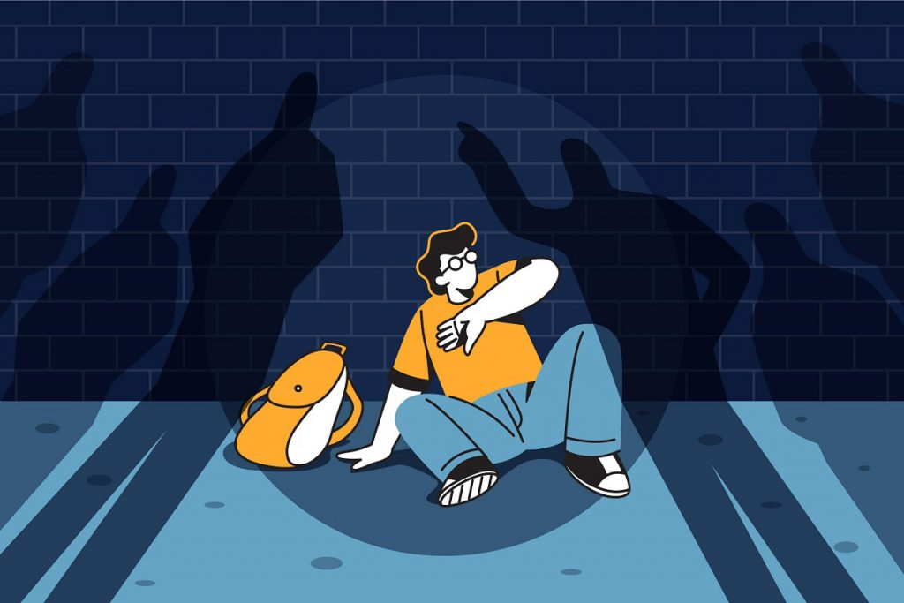
AKRAN ZORBALIĞI
ÖDEMİŞ REHBERLİK VE ARAŞTIRMA MERKEZİ

Slide 2
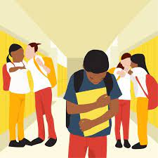
Akran Zorbalığı
Zorbalık, güç eşitliğinin olmadığı, süreklilik gösteren zarar verici ve saldırganca davranışlardır.
Akran zorbalığı ise bir ya da birden daha fazla öğrencinin başka bir öğrenciye yönelik zorbalık içeren davranışlar sergilemesidir.

Slide 3
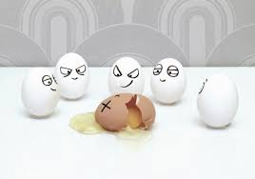
Bir davranışın akran zorbalığı olarak değerlendirilebilmesi için;
Davranışın karşı tarafı bilinçli ve kasıtlı bir şekilde incitme niyeti taşıması,
Saldırgan davranışın aynı kişiye tekrarlayıcı ve sürekli bir şekilde uygulanması
Saldırgan ve mağdur öğrenci arasında fiziksel ve/veya psikolojik olarak güç dengesizliğinin bulunması olarak tanımlanmıştır.

Slide 4
Zorbalık Türleri
DOLAYLI ZORBALIK
Dolaylı olarak gözlenebilen davranışlar; dışlama, dedikodu yayma gibi.
DOĞRUDAN ZORBALIK
Fiziksel ve sözel olarak dışardan gözlenebilir davranışlar.
* SİBER ZORBALIK
son yıllarda teknoloji ve internet kullanımının yaygınlaşmasıyla birlikte sanal ortamdan yapılan baskı.

Slide 5
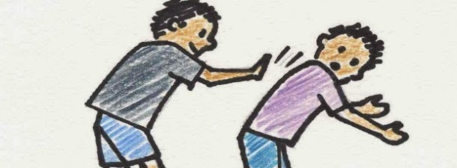
Fiziksel Zorbalık
Bireylerin fiziksel olarak zarar verecek eylemlerde bulunmasıdır.
Tekme atma, yumruk atma, itme, taş atma, eşyalarına zarar verme, saç çekme gibi.

Slide 6
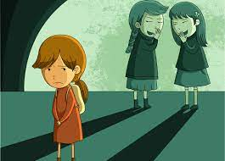
Sözel Zorbalık:
Bireylerin birbirlerine hakaret, korkutma, aşağılama, alay etme tehdit ve küfür içeren sözler söylemesinin yanında, dedikodu ve iftira yayma, isim-lakap takma gibi eylemleri içerir.

Slide 7
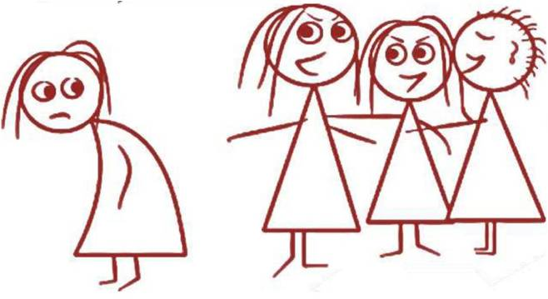
İlişkisel-Sosyal Zorbalık:
Kişiler arasındaki ilişkilere zarar verici sözlerin aktarılması ve yayılması, dedikodu, dışlama oyunlara almama, birisi hakkında arkasından konuşma gibi davranışlar bu türün içinde yer alır.

Slide 8
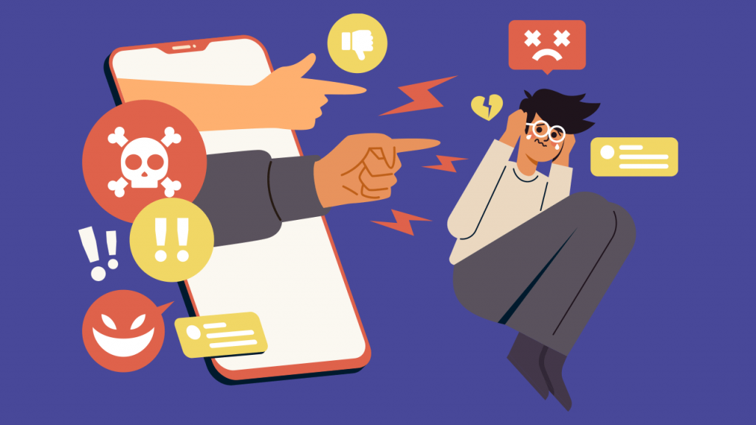
Siber Zorbalık
Zorbalığın bir çeşidi olarak bir başkasına istemli olarak elektronik medyanın kullanılması örneğin cep telefonu veya internet yoluyla zarar verme şekline siber zorbalık adı verilmektedir. Sürekli arama, kişiye ait bilgileri yayma, rahatsız edici video ve mesaj atma, internet yolu ile aşağılama vb.

Slide 9
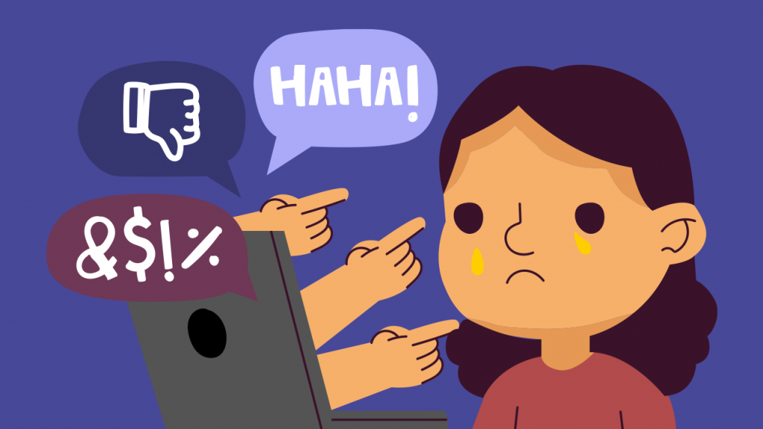
Siber Zorbalık
Siber zorba diğer akran zorbalığı çeşitlerinden birçok açıdan farklılık göstermektedir. Zorba kurbanla arasına mesafe koyarak bir alan yaratıp, kimliğini gizleyebilmekte ve bu yolla zorba günün her anı gündüz veya gece kurbana ulaşabilmektedir. Böylece siber zorbalık zaman sınırlarının, fiziksel ve kişisel alanların aşıldığı bir durum olmaktadır.

Slide 10
ZORBALIKTA ÜÇ GRUP VAR:

Slide 11
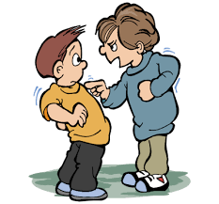
ZORBA ÖZELLİKLERİ
Zorbalık kişilik özelliği gibidir. Yaptıkları davranışı önce reddederler, sonra suçu başkasına atarlar ve en nihayet mağdurun hak ettiğini söylerler.
Olayları ve arkadaşlarını kontrol etme ve kontrolü elinde tutma gereksinimi duyarlar.
Fiziksel olarak daha güçlü olabilir.
Akranları arasında baskınlığa, güce dayalı bir liderlik gösterirler.
Diğerlerini ezmekten, onların acı çekmesinden hoşlanırlar ve kendilerini sorumlu tutmazlar.
İletişim kurarken hazırcevap, dalgacı ve alaycı davranabilirler.

Slide 12
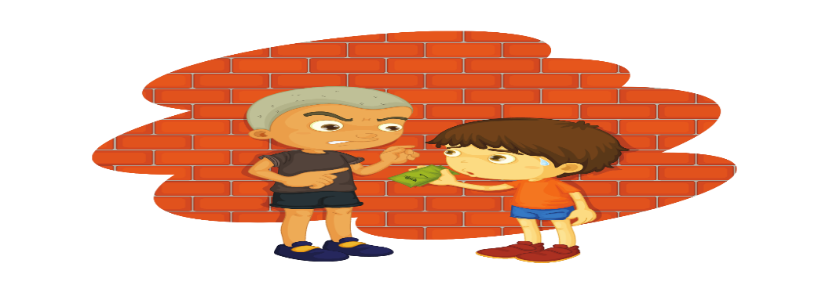
ZORBANIN ÖZELLİKLERİ
Başkalarına karşı duyarsız ve sorumsuz olabilirler.
Empati kurmada zorlanabilirler.
Mağdurların onları kışkırttıklarını söyleyerek suçu onlara atarlar.
Akranları ile sık sık çatışma yaşayabilir, okul idaresi ile görüşmek zorunda kalabilirler.
Problem çözme becerileri düşüktür, kolayca öfkelenirler ve sorunları saldırganlık yoluyla çözmeye çalışabilirler
Genelde kendileri de zorbalığa uğramıştır.

Slide 13
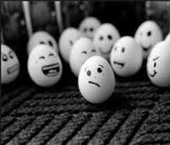
ZORBANIN DUYGULARI
Soyutlanabilir ve yalnız kalabilirler
Başkalarıyla işbirliğinin yarattığı mutluluk, manevi tatmin gibi olumlu duygulardan yoksun kalabilirler.
Yardım edilmezse ileriki yıllarda da başkalarının üzerindeki güçlerini kötüye kullanmaya devam eder ve başkaları için bir tehdit oluşturabilirler.

Slide 14
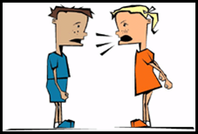
MARUZ KALANIN ÖZELLİKLERİ
Uzun ve kısa dönemde psikolojik sağlığını ve sosyal yaşamını etkileyecek farklı riskli davranışlarda bulunabilmektedir.
Çoğunlukla çekingen ve içe dönüktür.
Fiziksel gelişimi akranlarından geride kalmış olabilir.
Sosyal becerileri zayıf olabilir ve kolayca baskıya boyun eğebilir.
İletişim kurmada zorlanıyor olabilir.

Slide 15
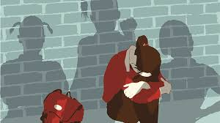
MARUZ KALANIN YAŞADIKLARI
Benlik saygısını yitirirler ve bunu geri kazanmak yıllarca sürebilir.
Özgüveni düşük olabilir.
Yaşadıklarından dolayı kendini suçlayabilir. Çaresizlik ve kaygı yaşayabilir
Devamsızlığı artabilir ya da okulu terk edebilir.
Depresyona girebilirler.
Yaşadığı duyguları başkalarına yöneltebilir (mağdurun başka çocuklara zorbalık yapması)
Arkadaşlarından soyutlanabilir ve yalnız kalabilir.
Kendine ve arkadaşlık ilişkilerine olan güvenini yitirebilir.

Slide 16
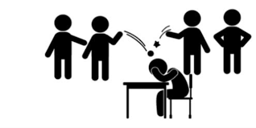
Zorbalığın Mağdurlara Olumsuz Etkileri:
Benlik saygısında azalma, okulu sevmeme, okul korkusu, devamsızlıkta artış, kaygı-kızgınlık-çaresizlik duygularında artış, uyku ve yeme problemleri, baş ve karın ağrıları, akademik başarıda düşüş, mutsuzluk

Slide 17
SEYİRCİLERİN ÖZELLİKLERİ
Zorbalık olaylarının %85'inde akranlar seyirci durumundadır.
Sadece % 11'inde zorbaya müdahale ettikleri görülür.
Zorbalardan farkları “Suçluluk” duymalarıdır.
Sıklıkla zorbayı haklı bulup mağdurun hak ettiğini düşünürler, çünkü zorbalar öncesinde mağduru gizlice kışkırtmakta, seyirci önünde de mağduru hak etmiş gibi göstermektedirler.

Slide 18
SEYİRCİLERİN DUYGULARI
Etraflarında olup biten şiddet davranışlarından dolayı mutsuzluk, üzüntü, korku, umutsuzluk gibi olumsuz duygulara sahip olabilirler.
Karşı çıkarlarsa benzer bir durumu yaşayacaklarından korkarak zorba ile korku temelli bir arkadaşlık kurabilirler.
Kendilerini savunmak için sürekli tetik içinde bekleyebilirler.
Kendilerini güvende hissetmeyebilirler. Okulun güvenli bir yer olduğu algıları zarar görebilir.
Çaresizlik hissedebilir ve çözüme katkı sunabileceğini göremeyebilir.

Slide 19
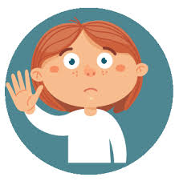
Seyirci ne yapabilir?
Olayı izlemeye dalmayın.
Zorbaya durmasını söyleyin.
Zorbalığa maruz kalan kişiye iyi davranın.
Bir yetişkini olay yerine çağırın.
Sadece gülümsemenizle de olsa zorbaya güç vermeyin.
Zorbalığa karşılık vermeyin.
Unutmayın, siz de bir gün zorbalığa maruz kalabilirsiniz!

Slide 20
Mağdur ne yapabilir?
Olayları gizleyerek zorbalara yardımcı olmayın. Bir yetişkine haber verin.
Olayları anlatırken değiştirmeyin. Olduğu gibi anlatın.
Zorbayla ilişki kurmayın, ondan uzak durun.
Şiddet çözüm değildir. Zorbalığa aynı şekilde cevap vermeyin
Tehdit edici telefon veya e-postalar alıyorsanız birisi ile bunu paylaşın.
“Yeter artık, durmalısın” deyip ortamdan uzaklaşın.
Dur derken kendinize güvenin.

Slide 21
ZORBALIKLA İLGİLİ YANLIŞ İNANÇLAR
Öğrenciler arasındaki zorbalık olayları büyütülecek kadar ciddi değildir.
Bizim okulda zorbalık yoktur.
Zorbalık büyüme ve gelişmenin doğal bir parçasıdır.
Başkalarını kızdırmak bazen eğlencelidir.
Zorbalık yapıldığında bunu yetişkinlere anlatmak ispiyonculuktur.
Zorbaca davranışlar aslında çocuklar arasında yapılan masum şakalardır.

Slide 22
Zorbalık yapanları görmezden gelirseniz sizi bırakırlar.
Bir zorba ile baş etmenin en iyi yolu onunla kavga etmek ve intikam almaktır.
Kurbanların çoğu zorbaları kışkırttıklarından zorbalığa uğrarlar.
Küçükken zorbalık yapanlar, büyüyünce olgunlaşırlar.
Zorbalığa uğrayan öğrenciler yetişkinlerden yardım istememeli, sorunu kendi başına çözmelidir.
Birine lakap takmak zorbalık sayılmaz.
Bazı öğrenciler zorbalığı hak ederler.
Sadece erkekler zorbalık yapar.

Slide 23
Akran baskısıyla nasıl baş edebilir?
1-Sözel olarak kendini ortaya koyma becerileri
Sözel olarak kendini ortaya koyma becerileri; “hayır” demek”, ricada bulunmak ve hakkını aramaktır.
“Hayır” demek:
Reddetme becerilerinde amaç bireyin yapmak istemediği bir durum ile ilgili olarak bir isteği ve bir ricayı nasıl kabul etmeyeceğini öğretmektir.

Slide 24
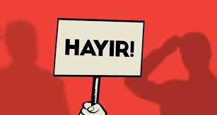
Nasıl ‘Hayır’ Denir?
Direk ve açıkça hayır demek: Bazen en doğru yöntem hiçbir bahane yaratmadan, direk ve açık olarak hayır demektir. Eğer bir ya da birçok nedenden dolayı sizin için en doğru cevap hayır ise, hiçbir özür sunmadan, dürüstçe ve açık olarak hayır demelisiniz.

Slide 25
Nasıl ‘Hayır’ Denir?
Yavaş yavaş ve açıklayarak hayır demek: Bazı durumlarda isteseniz bile evet demeniz sizin için yanlış olacağı için, isteğinizi belirterek ancak nedenlerini açıklayarak, karşı tarafı da elinizden geldiğince kırmadan hayır demeyi bilin.

Slide 26
“Hayır” deme Yöntemleri
Hayır…………………………..”Hayır”, “hayır olmaz”
Mazeret bildirme…………… “Hayır benim başka bir yerde işim var”
Atlatma……………………… ”Hayır belki daha sonra”
Konuyu değiştirmek…………”Hayır teşekkürler. Mehmet’i bugün bir yerlerde gördün mü?”
Hayır tekrarı ……………….”Hayır.Hayır pek ilgilenmiyorum”. “Hayır “teşekkürler”.
Yürüyüp gitmek…………………….”Hayır” de ve yürüyüp git”
Ortamdan sakınmak……………”Hayır de ve ortamı terket “

Slide 27
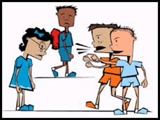
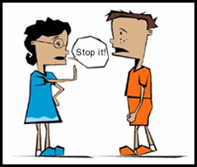

Slide 28
Ricada bulunmak ve hakkını aramak:
1.basamak: Öğrencinin değişmesi gereken durumu veya sorunu belirleyerek konu ile ilgili düşüncesini belirtmesi .
2.basamak: Öğrencilerin sorunu düzeltmek veya değiştirmek için ricada bulunmasını belirtmesi.

Slide 29
2-Sözel olmayan kendini ortaya koyma becerileri
*Ses tonu: Kişinin sesi ne alçak ne de yüksek bir ses tonuyla olmalıdır. Orta şiddet bir ses tonu ile kibar ve otoriter bir şeklide konuşun.
Konuşmanın hızı ve akışı: Düzgün, açık ve diğer kişilerin rahat olarak anlayacağı bir şekilde konuşun.
Göz kontağı: Konuştuğunuz kişinin doğrudan gözlerinin içine bakarak konuşun.
Yüz ifadesi: Konuştuğunuz konuya önem veren ciddi bir yüz ifadesi yanında diğer kişilere güven veren kibarlığınızı ve sakinliğinizi koruyun.
Vücut pozisyonu: Konuştuğunuz kişiye doğru yüz yüze bakacak şekilde dönün ve vücudunuzun dik olmasına özen gösterin.
Uzaklık: Kişilerle konuşurken uygun bir uzaklıkta durunuz.1 metrelik uzaklık uygun bir uzaklık sayılabilir.

Slide 30
Akran Baskısının Olumuz Etkilerinden Korunmak İçin Neler Yapmalıyız?
1- Sizi olumsuz davranışlara ya da suç işlemeye yönlendiren arkadaş ortamından uzak durun.
2- Yaşadığınız olumlu ya da olumsuz durumları, günlük okulda ve dışarıda yaşadıklarınızı ailenizle paylaşmaktan çekinmeyin.
3- Herhangi bir arkadaş ya da arkadaş grubundan çeşitli şekillerde baskı görüyorsanız en kısa zamanda ailenize ya da öğretmenlerinize bildirin.
4- Zamanınızı boşa harcamayın. Derslere, sınavlara, spora ve yararlı eğlencelere zaman ayırın.

Slide 31
5- Yapacağınız her davranışın önce sonuçlarını düşünün. Sizin yapacağınız bir davranışın sonucunda kimlerin zarar görebileceğini mutlaka hesaba katın.
6- İnsanlardan ve olaylardan çabuk etkilenmeyin. Birileri istiyor diye size ve ailenize zarar verebilecek bilinçsiz davranış ve hareketler yapmayın.
7- Aşağıdaki soruları kendinize sürekli sorun:
- Niçin okuyorum? Niçin okula gidip geliyorum?
- Öğrendiklerim ileride ne işime yarayacak?
- İleride hangi mesleğin elemanı olarak çalışmak beni mutlu edecek?

Slide 32
«Şiddetle güç kanıtlayan barışa hasret kalır.»
Barış ve hoşgörü içinde yürüyen tüm öğrencilerimizin yolu daim olsun…

Slide 33
Akran baskısı ve akran zorbalığı hakkında video:
https://www.youtube.com/watch?v=jLuHsTDo3Z8&t=3s

Slide 34
Dinlediğiniz için teşekkürler…

